Slide 1

สิทธิประโยชน์ที่จะได้รับ เมื่อเกษียณอายุราชการ
?

Slide 2

ผู้เลือกรับบำนาญ
บำเหน็จดำรงชีพ
บำนาญ / เงิน กบข.
การศึกษาบุตร
เงินช่วยค่าครองชีพ ผู้รับเบี้ยหวัดบำนาญ (ช.ค.บ.)
ค่ารักษาพยาบาล
บำเหน็จตกทอด
เงินช่วยพิเศษ
กรณีถึงแก่ความตาย

Slide 3
ผู้เลือกรับบำเหน็จ
บำเหน็จดำรงชีพ
บำเหน็จ / เงิน กบข.
การศึกษาบุตร
เงินช่วยค่าครองชีพ ผู้รับเบี้ยหวัดบำนาญ (ช.ค.บ.)
ค่ารักษาพยาบาล
บำเหน็จตกทอด
เงินช่วยพิเศษ
กรณีถึงแก่ความตาย

Slide 4
ผู้เลือกรับบำเหน็จรายเดือน
บำเหน็จดำรงชีพ
บำเหน็จ / เงิน กสจ.
การศึกษาบุตร
เงินช่วยค่าครองชีพ ผู้รับเบี้ยหวัดบำนาญ (ช.ค.บ.)
ค่ารักษาพยาบาล
บำเหน็จตกทอด
เงินช่วยพิเศษ
กรณีถึงแก่ความตาย

Slide 5
การคำนวณ
บำเหน็จ บำนาญ
และบำเหน็จรายเดือน

Slide 6
จํานวนปีเวลาราชการ หมายถึง จํานวนปีรวมเศษของปีถ้าถึงครึ่งปีให้นับเป็น 1 ปี
ไม่เป็นสมาชิก กบข.
บำเหน็จ
บำนาญ
เงินเดือนสุดท้าย x อายุราชการ
เงินเดือนสุดท้าย x อายุราชการ
50

Slide 7
ตัวอย่าง
บำเหน็จ
บำนาญ
30,000 x 36 = 1,080,000
30,000 x 36 = 21,600
50
บำนาญจะได้รับ 21,600 บาท
** บำเหน็จปกติ จ่ายเพียงครั้งเดียว **

Slide 8
สมาชิก กบข.
บำเหน็จ
บำนาญ
เงินเดือนสุดท้าย x อายุราชการ
เงินเดือนสุดท้าย x อายุราชการ
50
ทั้งนี้เงินบํานาญที่คํานวณได้
ต้องไม่เกินร้อยละ 70 ของอัตราเงินเดือนเฉลี่ย
60 เดือนสุดท้าย

Slide 9
ตัวอย่าง
บำเหน็จ
บำนาญ
30,000 x 36.5
= 1,095,000
20,425 x 36.5 = 14,910.25
50
ต้องไม่เกินร้อยละ 70 ของ 20,000 = 14,000
บำนาญจะได้รับ 14,000 บาท
** บำเหน็จปกติ จ่ายเพียงครั้งเดียว **

Slide 10
วิธีคำนวณเงินเดือนเฉลี่ย 60 เดือนสุดท้าย
ช่วงเงินเดือน | อัตราเงินเดือน | รวมเป็น
1 ต.ค.60 | 13,500 x 6 เดือน | 81,000
1 เม.ย.61 | 15,000 x 6 เดือน | 90,000
1 ต.ค.61 | 16,500 x 6 เดือน | 99,000
1 เม.ย.62 | 18,500 x 6 เดือน | 111,000
1 ต.ค.62 | 19,000 x 6 เดือน | 114,000
1 เม.ย.63 | 20,500 x 6 เดือน | 123,000
1 ต.ค.613 | 22,000 x 6 เดือน | 132,000
1 เม.ย.64 | 24,500 x 6 เดือน | 147,000
1 ต.ค.64 | 26,000 x 6 เดือน | 156,000
1 เม.ย.65 | 28,500 x 5 เดือน | 142,500
ก.ย.65 | 30,000 x 1 เดือน | 30,000
 |  | 1,225,500/60 = 20,425

Slide 11
จํานวนปีเวลาราชการ หมายถึง จํานวนปีรวมเศษของปีถ้าถึงครึ่งปีให้นับเป็น 1 ปี
ลูกจ้างประจำ
บำเหน็จ
บำเหน็จรายเดือน
ค่าจ้างเดือนสุดท้าย x จำนวนเดือนที่งาน
12
(เศษปัดทิ้ง)
เงินเดือนสุดท้าย x อายุราชการ
50
** บำเหน็จจ่ายเพียงครั้งเดียว **

Slide 12
บำเหน็จดำรงชีพ

Slide 13

บำเหน็จดำรงชีพ
รับครั้งแรก (พร้อมบำนาญ)
15 เท่าของบำนาญ
ไม่เกินสองแสนบาท
ครั้งที่สาม
เมื่ออายุครบ 70 ปีบริบูรณ์แล้ว
15 เท่าของบำนาญส่วนที่เหลือ
รวมแล้วไม่เกินห้าแสนบาท
รับครั้งที่สอง
เมื่ออายุครบ65 ปีบริบูรณ์แล้ว
15 เท่าของบำนาญส่วนที่เหลือ
ไม่เกินสองแสนบาท

Slide 14
ตัวอย่าง
บำนาญเดือนละ 18,000 x 15
= 270,000
บำนาญเดือนละ 38,000 x 15
= 570,000
รับครั้งแรก = 200,000
รับครั้งที่ 2 อายุ 65 = 70,000
รับครั้งที่ 3 อายุ 70 = 0
รับครั้งแรก = 200,000
รับครั้งที่ 2 อายุ 65 = 200,000
รับครั้งที่ 3 อายุ 70 = 100,000

Slide 15

บำเหน็จตกทอด

Slide 16
บำเหน็จตกทอด
ข้าราชการ เสียชีวิต
1. เหตุปกติ เป็นโรคหรือเจ็บป่วย
2. เหตุผิดปกติธรรมชาติ อุบัติเหตุกระทำ หรือถูกกระทำ ถึงแก่ความตาย ซึ่งไม่ได้เกิดจากการประพฤติชั่วอย่างร้ายแรงของตนเอง
บำเหน็จตกทอด = เงินเดือนเดือนสุดท้าย x เวลาราชการ

Slide 17
บำเหน็จตกทอด
การแบ่งจ่ายบำเหน็จตกทอด
    บิดา มารดา 1 ส่วน
    คู่สมรส 1 ส่วน
    บุตร 2 ส่วน
    (บุตร 3 คนขึ้นไป 3 ส่วน)
ในกรณีไม่มีทายาท ให้จ่ายแก่บุคคลซึ่งผู้ตายแสดงเจตนาไว้ต่อส่วนราชการเจ้าสังกัด (ตามแบบแสดงเจตนาระบุตัวผู้รับบำเหน็จตกทอด)

Slide 18

บุตรที่ชอบด้วยกฎหมาย
บิดามารดาจดทะเบียนสมรสกัน
บิดาจดทะเบียนรับรองบุตร
บุตรบุญธรรม
บุตรตามคำพิพากษาของศาล

Slide 19
หนังสือแสดงเจตนาระบุตัวผู้รับบำเหน็จตกทอด
บำเหน็จตกทอด
แบบหนังสือแสดงเจตนาระบุตัวผู้รับบำเหน็จตกทอดตามแบบและวิธีการที่กระทรวงการคลังกำหนด
สำหรับข้าราชการ หรือผู้รับบำนาญ
ระบุชื่อบุคคลธรรมดา ไม่เกิน 15 คน
ยื่นต่อเจ้าหน้าที่
เก็บสำเนาหนังสือไว้ 1 ฉบับ
ใช้พินัยกรรมไม่ได้

Slide 20
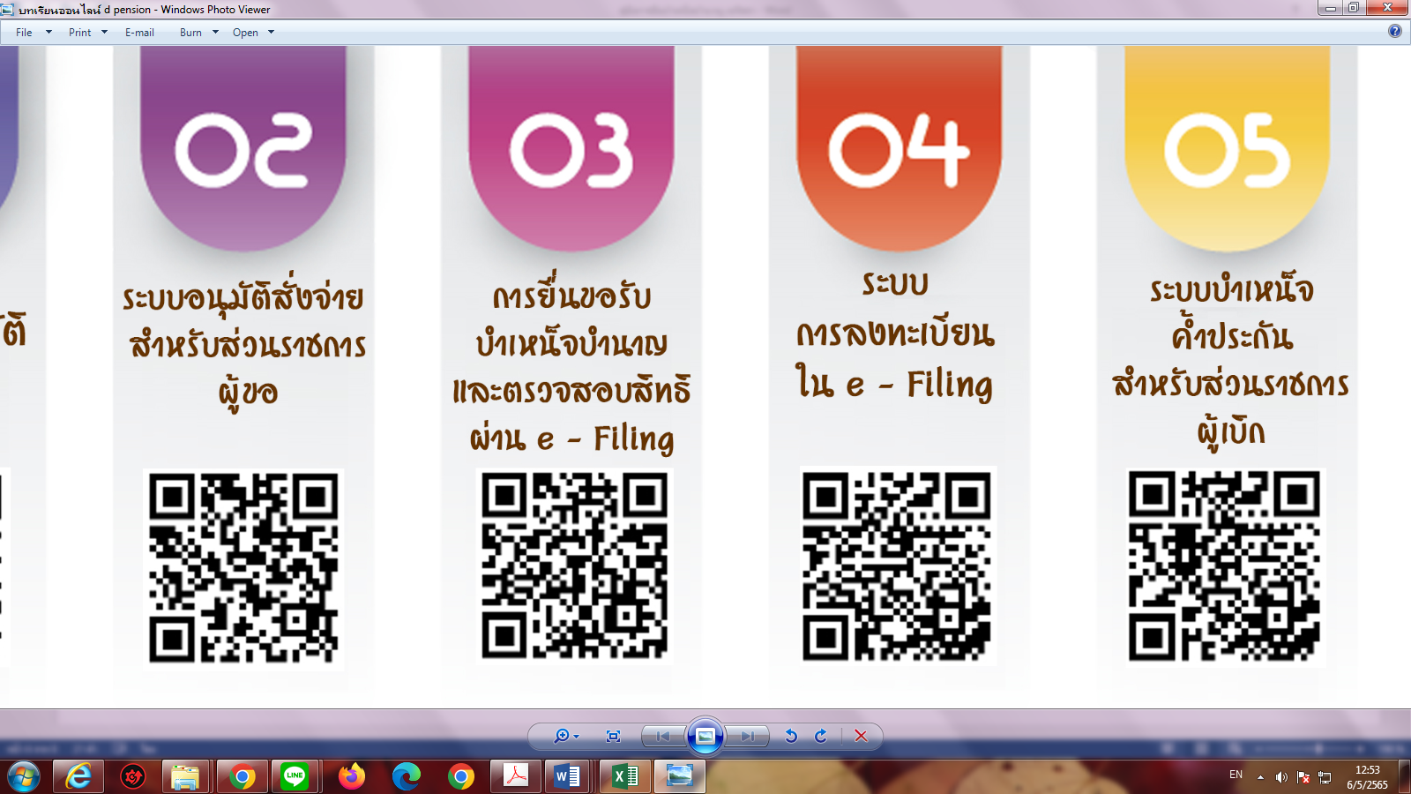
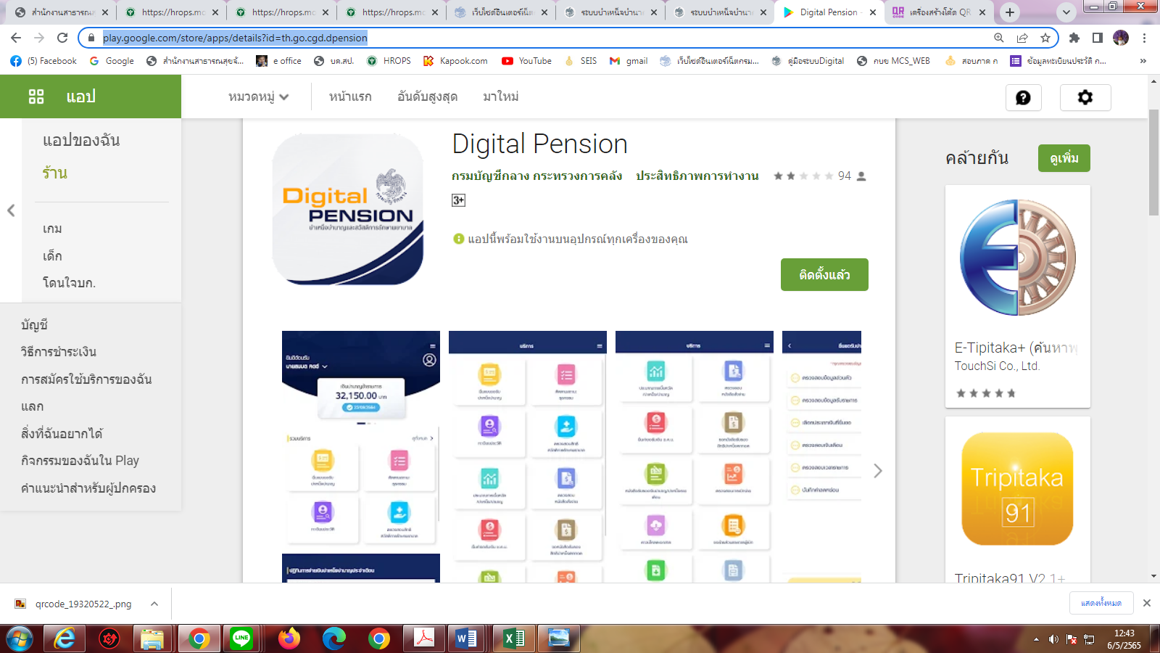
คู่มือการยื่นบำเหน็จบำนาญ /ตกทอด
ผ่านระบบ E - Filing
ยื่นทาง แอปพลิเคชั่น ทางมือถือ
โดยดาวโหลดแอปพลิเคชั่น
DIGITAL PENSION

Slide 21
ค่ารักษาพยาบาล

Slide 22
ลูกจ้างประจำ
ผู้รับบำนาญปกติ
ข้าราชการ
ผู้มีสิทธิ
ลูกจ้างชาวต่างชาติ
ผู้รับเบี้ยหวัด
ผู้รับบำนาญพิเศษเหตุทุพลภาพ

Slide 23
ใครบ้าง...จะมีสิทธิเบิกค่าพยาบาล
ผู้มีสิทธิ
บุคคลในครอบครัว
ของผู้มีสิทธิ
1. ข้าราชการ และลูกจ้างประจำ
2. ลูกจ้างชาวต่างประเทศ
(สัญญาจ้างมิได้ระบุเกี่ยวกับ
ค่ารักษาพยาบาล)
3. ข้าราชการบำนาญ
1. คู่สมรสที่ชอบด้วยกฎหมาย
(จดทะเบียนสมรส)
2. บุตรที่ชอบด้วยกฎหมาย
3. บิดา มารดา ที่ชอบด้วย
กรณีผู้มีสิทธิ มีบุคคลในครอบครัวเป็นผู้มีสิทธิเช่นเดียวกัน ให้ต่างฝ่ายใช้สิทธิเบิกเงินของตนเอง

Slide 24
สิทธิประโยชน์จากเงินสวัสดิการ
ผู้รับบำนาญ
ค่ารักษาพยาบาล
ค่าเล่าเรียนบุตร
ผู้รับบำนาญเบิกค่ารักษาพยาบาลได้ตลอดชีวิต
คู่สมรส เบิกค่ารักษาพยาบาลได้จนผู้รับบำนาญถึงแก่กรรม
บิดา มารดา เบิกค่ารักษาพยาบาลได้จนผู้รับบำนาญถึงแก่กรรม
บุตรเบิกค่ารักษาพยาบาลได้จนอายุครบ 20 ปีบริบูรณ์ ยกเว้นบุตรที่ไร้ความสามารถ หรือเสมือนไร้ความสามารถเบิกได้จนผู้รับบำนาญถึงแก่กรรม
เบิกค่าเล่าเรียนบุตรได้จนถึงบุตรอายุ 25 ปีบริบูรณ์
เบิกได้ สำหรับบุตรโดยชอบด้วยกฎหมาย คนที่ 1 ถึงคนที่ 3 (ไม่รวมบุตรบุญธรรม)
เบิกได้ตามประเภทและอัตราที่กระทรวงการคลังกำหนด

Slide 25
ขอบคุณค่ะ

Slide 26
บำเหน็จค้ำประกัน

Slide 27
ขั้นตอนขอหนังสือรับรองสิทธิในบำเหน็จตกทอดเพื่อใช้เป็นหลักประกันการกู้เงิน
ระบบบำเหน็จบำนาญและสวัสดิการรักษาพยาบาล(Digital Pension)
ติดต่อมายังเจ้าหน้าที่ผู้รับผิดชอบ (งานเงินเดือน) เบอร์ติดต่อ
056-511-565 ต่อ 103

Slide 28
แบบฟอร์มขอรับเงินกองุทน “กสจ. (กสจ. 004/1)สำหรับลูกจ้างประจ (ภายในวันที่ 31 สิงหาคม ของทุกปี)
หลักฐานประกอบ (จำนวนอย่างละ 2 ชุด
สำเนาบัตรประชาชน
สำเนาหน้าสมุดบัญชีเงินฝากธนาคาร
สำเนาประกาศจังหวัดอุทัยธานี เรื่อง ลูกจ้างประจำพ้นจากราชการเพราะครบเกษียณอายุเมื่อสิ้นปีงบประมาณ 2565

Slide 29
แบบฟอร์มการชำระเงินค่าฌาปนกิจสงเคราะห์ของกระทรวงสาธารณสุข
ให้ผู้รับบำนาญที่อายุ 60 ปี ชำระเงินค่าฌาปนกิจสงเคราะห์จำนวน 1,500 บาท ซึ่งการชำระเงินจะมี
2 ช่องทาง คือ
1. ชำระผ่านเคาน์เตอร์ เซอร์วิส (เลขประจำตัวผู้เสียภาษีของ ฌกส. 0994000246714)
- แจ้งเลขบัตรประจำตัวประชาชนของสมาชิก
- แจ้งเลขทะเบียนสมาชิก
- แจ้งเดือนที่จะชำระเงิน (หรือแจ้งชำระล่วงหน้า....บาท
2. ชำระผ่าน Krungthai Next โดยไปที่หัวข้อจ่ายเงิน ไปที่ค้นหา พิมพ์ 90144 (ฌาปนกิจสงเคราะห์ของกระทรวงสาธารณสุข-บุคคล) ใส่เลขที่บัตรประจำตัวประชาชน เลขทะเบียนสมาชิก 6 หลัก(หากมีเลขทะเบียนสมาชิก 5 หลักให้ใส่ 0 ด้านหน้า หมายเลขโทรศัพท์ ใส่จำนวนเงิน ยืนยันการจ่าย
เมื่อชำระเงินเรียบร้อยแล้ว กรุณาเก็บหลักฐานการจ่ายไว้เป็นหลักฐาน

Slide 30
แบบคำร้องขอรับเงินสงเคราะห์ กรณีสมาชิก ฌกส. เสียชีวิต
หลักฐานประกอบ (จำนวนอย่างละ 2 ชุด)
เอกสารของสมาชิกที่เสียชีวิต
สำเนาใบมรณบัตร
สำเนาทะเบียนบ้านของสมาชิก ซึ่งประทับตรา “ตาย”
หนังสือสำคัญการเป็นสมาชิก ฌกส. ฉบับจริง (กรณีสูญหายให้กรอกแบบคำร้องขอให้ ฌกส. รับรองการเป็นสมาชิก (ฌกส.4/1) แทน)
สำเนาบัตรประชาชน
หนังสือรับรองการตายของโรงพยาบาล กรณีเสียชีวิตด้วยเหตุเจ็บป่วย (ถ้ามี)
กรณีตายโดยผิดธรรมชาติ
สำเนาบันทึกประจำวันเกี่ยวกับคดีของเจ้าหน้าที่ตำรวจ
สำเนารายงานการชันสูตรพลิกศพ
สำเนาการสืบสวนสอบสวนของตำรวจ หรือหนังสือรับรองว่าผู้มีสิทธิรับเงินไม่มีส่วนเกี่ยวข้องกับการตายของสมาชิก

Slide 31
แบบคำร้องขอรับเงินสงเคราะห์ กรณีสมาชิก ฌกส. เสียชีวิต (ต่อ)
เอกสารของผู้มีสิทธิรับเงิน
สำเนาบัตรประชาชน
สำเนาทะเบียนบ้าน
สำเนาหนังสือสำคัญการหย่า / สมรส
สำเนาหนังสือสำคัญการเปลี่ยนชื่อตัว – สกุล
สำเนาหนังสือรับรองตัวบุคคล กรณี ชื่อ – สกุล ไม่ตรงกับที่ผู้ตายระบุไว้
สำเนาสูติบัตรผู้เยาว์ กรณี ยังไม่มีบัตรประจำตัวประชาชน
สำเนาสมุดบัญชีเงินฝากธนาคารไทยพาณิชย์ จำกัด (มหาชน) หรือ ธนาคารกรุงไทย จำกัด (มหาชน) ประเภทออมทรัพย์
เอกสารคำร้องขอรับเงินสงเคราะห์ (ฌกส.4) คนละ 1 ฉบับ
เอกสารแบบใบสำคัญรับเงิน (ฌกส.6) คนละ 2 ฉบับ
เอกสารสัญญาการชดใช้เงินคืน (ฌกส.7) คนละ 2 ฉบับ

Slide 32
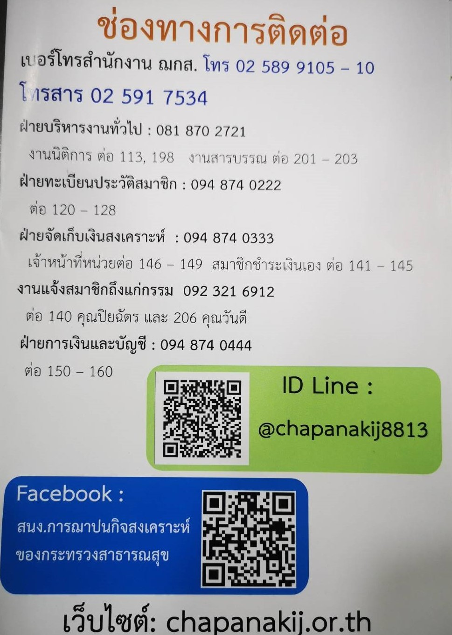

Slide 33
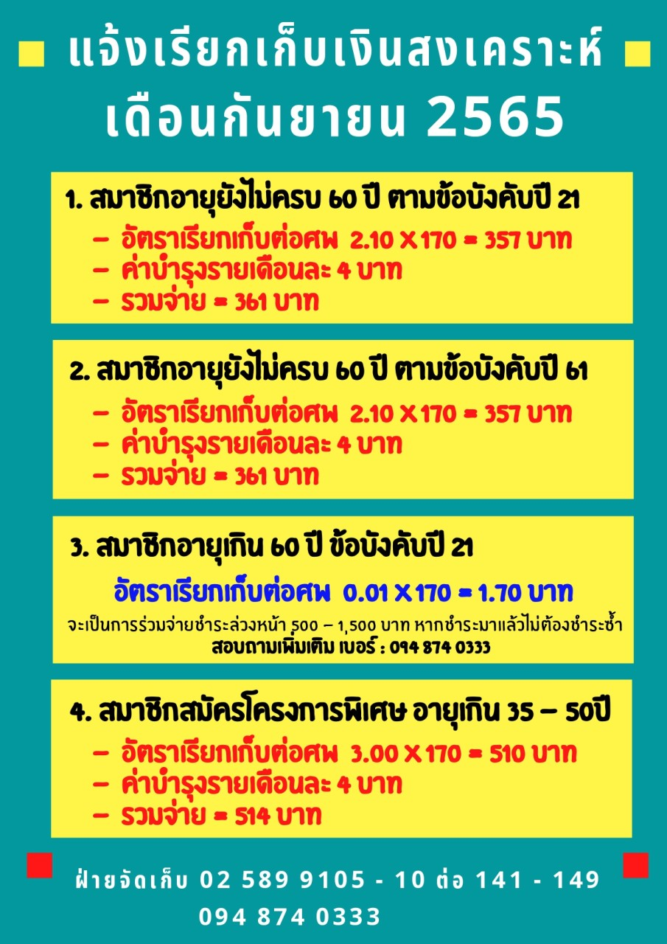

Slide 34
หมายเหตุ :
- เงินเดือนผู้รับบำนาญจะโอนเข้าบัญชี ก่อน 5 วันทำการของทุกเดือน โดย จะหักหนี้ สหกรณ์ ส่วนหนี้ฌาปนกิจสงเคราะห์ของกระทรวงสาธารณสุข ต้องทำหักจากบัญชีส่วนตัวของผู้รับบำนาญเอง
- ใบรับรองภาษีประจำปี กรณีที่ผู้รับบำนาญเปลี่ยนแปลงที่อยู่ใหม่ ให้นำสำเนาทะเบียนบ้านที่อยู่ใหม่ มาแจ้งที่คุณอ้อ งานทรัพย์ฯ
หากมีข้อสงสัยติดต่อได้ที่ : 056 – 511565 ต่อ 103

Slide 35
แบบแจ้งข้อมูลการรับโอน
KTB CORPORATE ONLINE
ให้ผู้รับบำนาญที่เกษียณอายุราชการเขียนแบบฟอร์มเพื่อไว้สำหรับกรณีมีเบิกเงินสวัสดิการเกี่ยวกับการรักษาพยาบาลและเบิกเงินสวัสดิการเกี่ยวกับการศึกษาบุตร เพื่อความสะดวกในการโอนเงินเข้าบัญชี โดยใช้ สำเนาหน้าสมุดบัญชีเงินฝากธนาคารแนบแบบฟอร์มนี้ หากมีการเปลี่ยนแปลง เลขที่บัญชีและหมายเลขโทรศัพท์ ให้แจ้งที่งานการเงินสำนักงานสาธารณสุขจังหวัดอุทัยธานีทราบด้วย

Slide 36
การเบิกเงินสวัสดิการเกี่ยวกับการรักษาพยาบาล
การเบิกเงินสวัสดิการเกี่ยวกับการรักษาพยาบาลสำหรับผู้เกษียณอายุราชการ ถ้ายังเบิกจ่ายตรงไม่ได้ ให้นำใบเสร็จมาเบิกที่ สำนักงานสาธารณสุขจังหวัดอุทัยธานี โดยเขียนใบเบิกแบบ 7131
ผู้เกษียณอายุราชการ เบิกค่าตรวจสุขภาพประจำปีได้ (ปีปฏิทิน) แต่ตนเองเท่านั้น สมาชิกในครอบครัวจะเบิกค่าตรวจสุขภาพประจำปีไม่ได้

Slide 37
การเบิกเงินสวัสดิการเกี่ยวกับการรักษาพยาบาล (ต่อ)
การเบิกค่ารักษาพยาบาลถ้าเข้ารับการรักษาในโรงพยาบาลเอกชนต้องมีใบรับรองจากสถาบันการแพทย์ฉุกเฉินแห่งชาติประกอบด้วย ถึงจะมีสิทธิเบิกค่ารักษาพยาบาลได้ พร้อมกับบันทึกข้อความสาเหตุที่ต้องไปรักษาพยาบาล ณ โรงพยาบาลเอกชน เอกสารหลักฐานครบถ้วนถูกต้อง สำนักงานสาธารณสุขจังหวัดอุทัยธานี ก็ทำการเบิกจ่ายให้ และจะโอนเข้าบัญชีตามที่แจ้งความประสงค์ไว้

Slide 38
การเบิกเงินสวัสดิการเกี่ยวกับการรักษาพยาบาล (ต่อ)
ส่วนการเบิกค่ารักษาพยาบาลโรงพยาบาลศิริราช ปิยมหาการุณ กทม. และโรงพยาบาลศูนย์ศรีพัฒน์ คณะแพทยศาสตร์ มหาวิทยาลัยเชียงใหม่ ต้องแนบใบรับรองจาก โรงพยาบาลและใบรับรองจากสถาบันการแพทย์ฉุกเฉินแห่งชาติ และบันทึกข้อความสาเหตุที่ต้องไปรักษาที่ โรงพยาบาลแห่งนี้

Slide 39
การเบิกเงินสวัสดิการเกี่ยวกับการรักษาพยาบาล (ต่อ)
และสำนักงานสาธารณสุขจังหวัดอุทัยธานี จะมีขั้นตอนการเบิกจ่าย ของ 2 โรงพยาบาลแห่งนี้คือ
เมื่อผู้เกษียณเขียนแบบใบเบิกค่ารักษาพยาบาล แบบ 7131 มาส่งที่ สำนักงานสาธารณสุขจังหวัดอุทัยธานี ๆ ตรวจเอกสารหลักฐานทั้งหมด แล้วทำหนังสือส่งต่อไปยัง สำนักงานปลัดกระทรวงสาธารณสุข ๆ ดำเนินการส่งต่อไปกรมบัญชีกลาง เพื่อตรวจสอบและแจ้งว่าจะดำเนินการเบิกค่ารักษาพยาบาลจำนวนเงินเท่าไร ต่อจากนั้นกรมบัญชีกลางจะแจ้งไปที่สำนักงานปลัดกระทรวงสาธารณสุข ๆ ทำหนังสือถึง สำนักงานสาธารณสุขจังหวัดอุทัยธานี ๆ ดำเนินการเบิกจ่ายให้(ไม่สามารถกำหนดระยะเวลาในการเบิกจ่ายสำหรับ 2 โรงพยาบาลนี้ได้)

Slide 40
การเบิกเงินสวัสดิการเกี่ยวกับการรักษาพยาบาล (ต่อ)
สำหรับใบเสร็จรับเงินการเบิกค่ารักษาพยาบาล ของโรงพยาบาลส่งเสริมสุขภาพตำบล ให้สังเกตุด้วยว่า รายการที่เบิกใส่รหัสรายการค่ารักษาพยาบาลหรือไม่
ถ้าใส่มาก็เบิกได้ แต่ถ้าไม่ใส่รหัสมาก็จะเบิกไม่ได้

Slide 41
การเบิกเงินสวัสดิการเกี่ยวกับการรักษาพยาบาล (ต่อ)
การยื่นเอกสารหลักฐานเบิกค่ารักษาพยาบาล และค่าศึกษาบุตร ของผู้รับบำนาญ สามารถยื่นได้ทุกวัน ที่ห้องงานการเงินและบัญชี ชั้น 1 เมื่อดำเนินการตรวจเอกสารหลักฐานครบถ้วนถูกต้องแล้ว จะดำเนินการเบิกจ่ายเงินให้ผ่านระบบ KTB Corporate Online โดยมีข้อความแจ้งเตือนให้ทราบ

Slide 42
การเบิกเงินสวัสดิการเกี่ยวกับการศึกษาบุตร
ให้เขียนเอกสารใบเบิกแบบ 7223 ตามตัวอย่าง หากบุตร นามสกุลไม่ตรงกับผู้เบิก ให้แนบสูติบัตรบุตรมาด้วย หากเปลี่ยนชื่อ เปลี่ยนนามสกุล ก็ให้แนบหลักฐานการเปลี่ยน ชื่อ-สกุล แนบสำเนาทะเบียนบ้าน สำเนาบัตรประชาชนด้วย

Slide 43
การเบิกเงินสวัสดิการเกี่ยวกับการศึกษาบุตร(ต่อ)
ถ้าใบเสร็จรับเงินค่าศึกษาบุตร ไม่อยู่ในปีการศึกษาเดียวกัน ต้องเขียนแบบ 7223 แยกคนละฉบับ เช่น เทอม 2/64 กับเทอม 1/65 ถ้าจะเบิกในเดือนเดียวกัน
ถ้าจะเบิกในปีการศึกษาเดียวกันต้องเขียนแบบ 7223 เพียงฉบับเดียว เช่นเทอม 1/65 กับ เทอม 2/65

Slide 44
กรณีเปลี่ยนเลขที่บัญชีธนาคาร เปลี่ยนที่อยู่ เปลี่ยนชื่อ – สกุล และเบอร์โทรศัพท์ กรุณาแจ้งงานการเงิน และงานทรัพย์ฯ ทราบด้วยคะ

